Slide 1

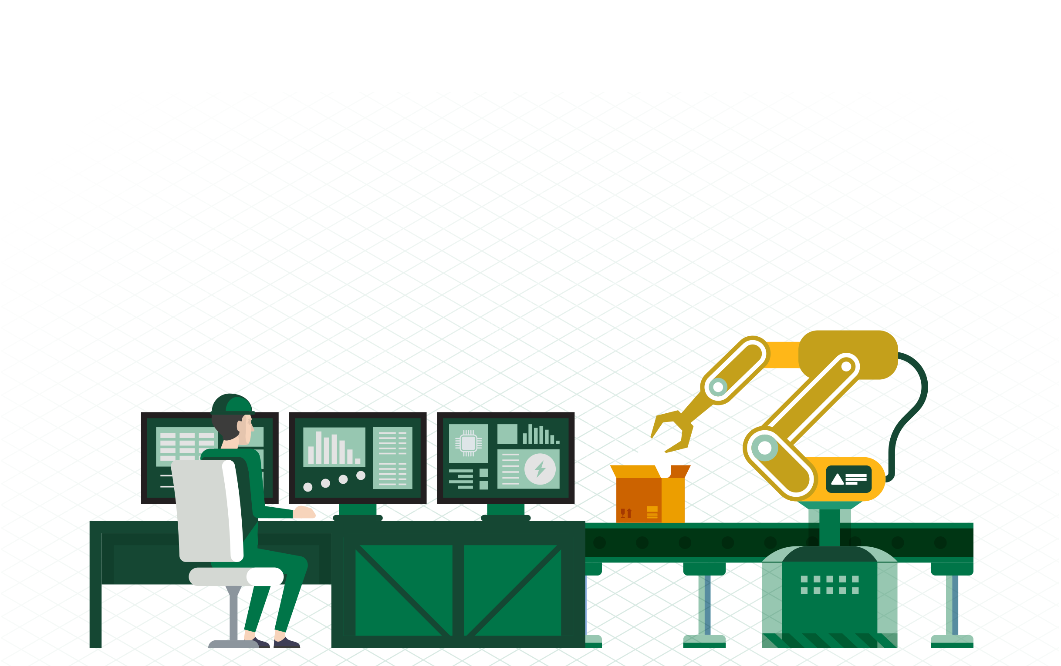
SECTOR ELECTRÓNICA | NIVEL 4° MEDIO
MÓDULO 9
AUTOMATIZACIÓN
INDUSTRIAL
En estos documentos se utilizarán de manera inclusiva términos como: el estudiante, el docente, el compañero u otras palabras equivalentes y sus respectivos plurales, es decir, con ellas, se hace referencia tanto a hombres como a mujeres.

Slide 2

MÓDULO 9 | AUTOMATIZACIÓN INDUSTRIAL
ACTIVIDAD 2
SELECCIÓN DE CONTROLADORES Y REGULADORES INDUSTRIALES

Slide 3

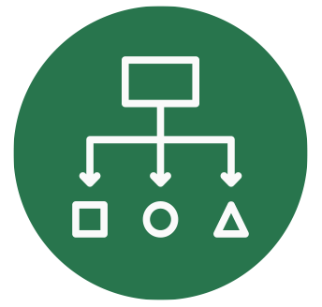

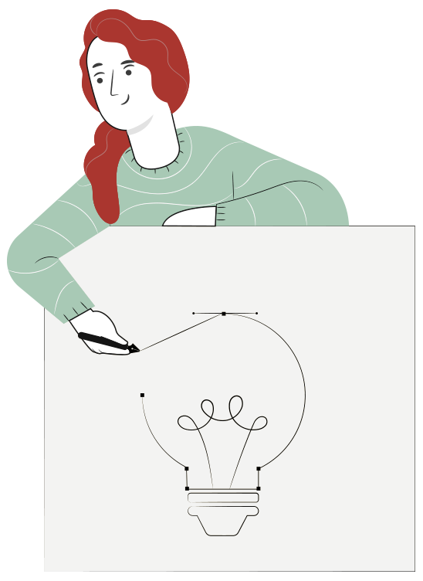
METODOLOGÍA SELECCIONADA
APRENDIZAJE ESPERADO
Estaciones de trabajo
Maneja equipos de control lógico de prestaciones menores, según normativas vigentes y requerimientos de la planta industrial.

Slide 4
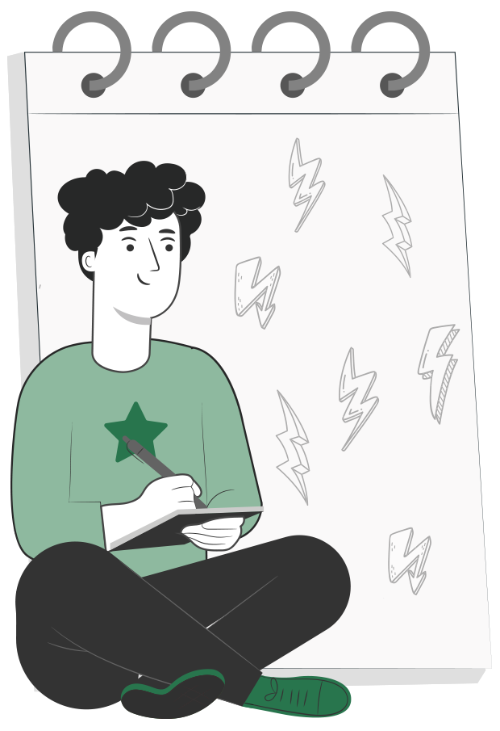
2
MENÚ DE LA ACTIVIDAD
SELECCIÓN DE CONTROLADORES Y REGULADORES INDUSTRIALES
Actividad de conocimientos previos
Controladores lógicos
PLC
Cuánto Aprendimos
Ticket de Salida
1
2
3
4
5

Slide 5

2
ACTIVIDAD
CONOCIMIENTOS PREVIOS
SELECCIÓN DE CONTROLADORES Y REGULADORES INDUSTRIALES
¡Ahora veamos cómo lo que ya has aprendido refuerza y mejora lo que estás a punto de aprender!

Slide 6

PLC: CONTROLADOR LÓGICO PROGRAMABLE
Un controlador lógico programable, más conocido por sus siglas en inglés PLC (Programmable Logic Controller), es un computador utilizado para automatizar procesos electromecánicos, tales como el control de la maquinaria de la fábrica en líneas de montaje o tracciones mecánicas.
Los PLC son utilizados en muchas industrias y máquinas. A diferencia de los computadores de propósito general, el PLC está diseñado para múltiples señales de entrada y de salida, rangos de temperatura ampliados, inmunidad al ruido eléctrico y resistencia a la vibración y al impacto.

Slide 7
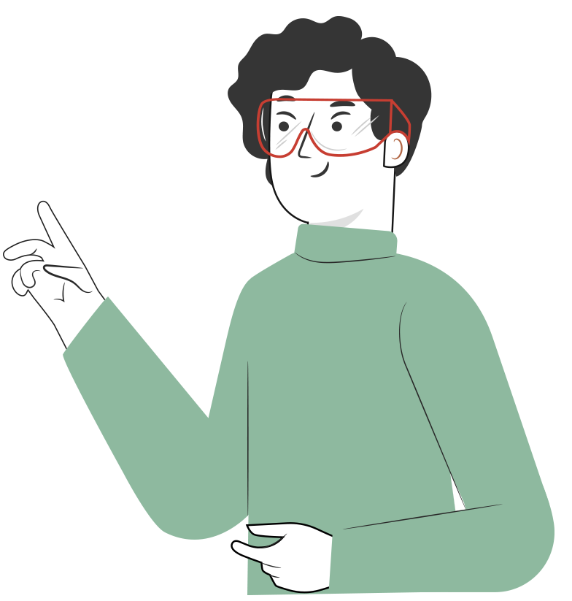
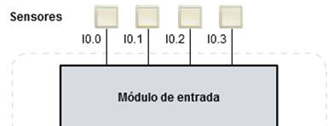
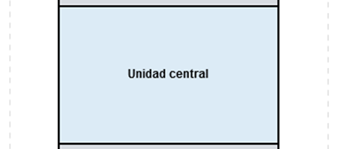
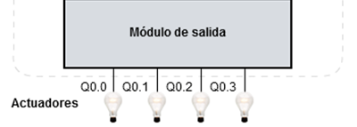
ESTRUCTURA DE UN PLC
Tendencias actuales los PLC agregan tambien módulos para comunicación con otros controladores.
Tenemos 3 componentes principales:
Módulo de entrada:
Como interface para sensores/selectores/botones/pulsadores.
Unidad Central:
Procesa las señales mediante una previa programación de control que se le ingresa.
Módulo de Salida:
Interface para Luces/actuadores (motores, pistones, bobinas etc.)

Slide 8
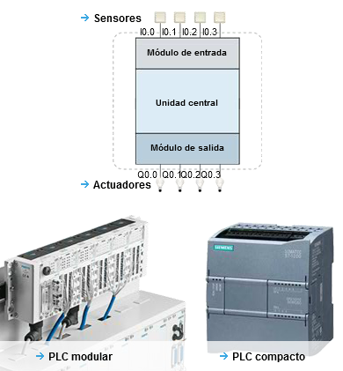
TIPOS DE PLC
Dependiendo de la estructura cómo se conectan físicamente los módulos:
Modulares
Compactos

Slide 9
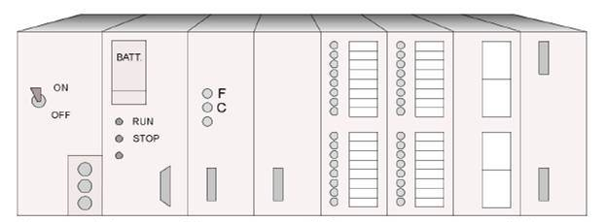
PLC MODULAR
FUENTE DE
ALIMENTACIÓN
MODULO
CPU
PROCESADOR DE COMUNICACIONES PANTALLA IMPRESORA
RED LOCAL
MÓDULOS DE E/S DIGITALES ANALÓGICAS
REMOTAS INTELIGENTES
INTERFACE
AMPLIACIÓN

Slide 10
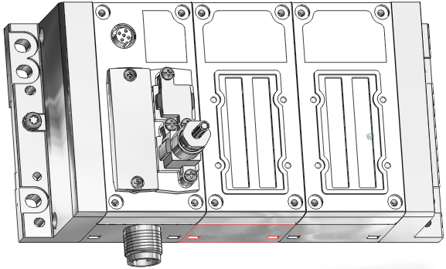
PLC MODULAR
Módulos de Entrada /Salidas
Unidad Central
Punto para comunicación y programación

Slide 11
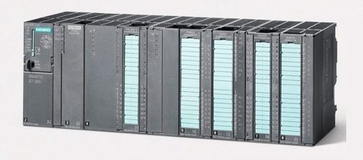
PLC MODULAR
Módulos de Entrada /Salidas
Unidad Central
Punto para comunicación y programación

Slide 12
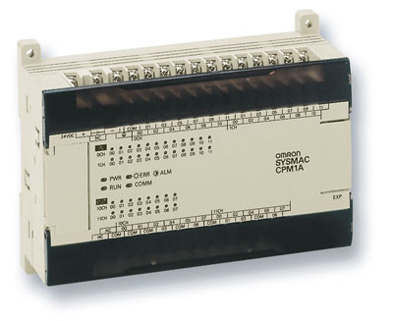
PLC COMPACTO
Sensores
Actuadores

Slide 13
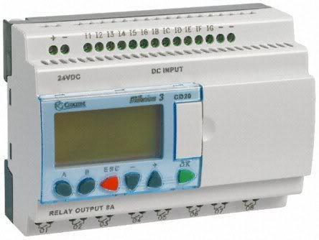
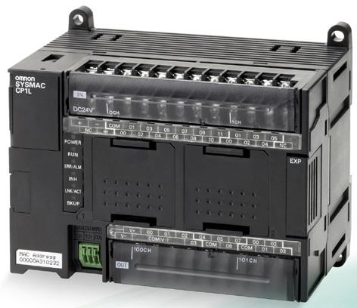
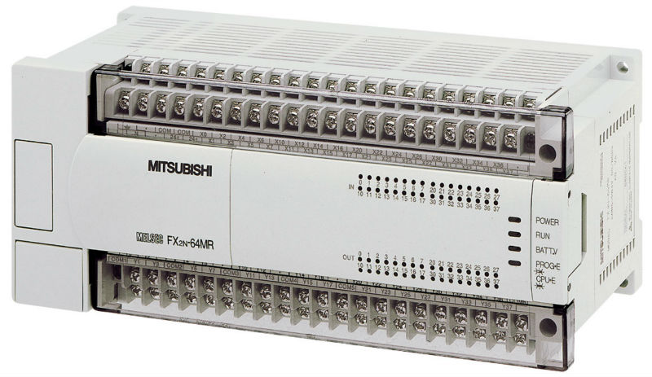
PLC COMPACTO

Slide 14
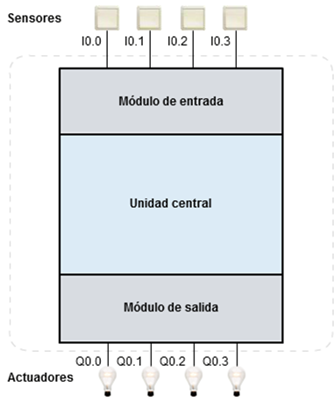
ARQUITECTURA
Sensores
Modo de trabajo en un PLC:
Procesa el programa de control de forma cíclica.
Los valores de entrada se guardan como imagen de proceso.
El programa de control accede a la imagen de proceso durante un ciclo.
El programa de control se procesa según la serie.
Los resultados se guardan como imagen de proceso de salida.
Al final del ciclo se transfieren a salidas reales, valores de la imagen de proceso de salida.
Entrada
Procesa-
miento
Salida
Actuadores

Slide 15
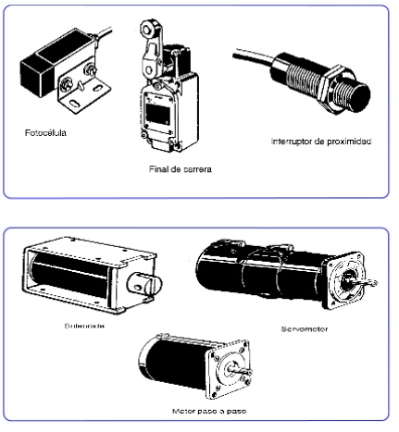
ENTRADAS Y SALIDAS
Clasificación Tarjetas Entrada/ Salida
• Aislamiento galvánico
No: conexión directa
Sí: acoplamiento óptico
• Señales
Tipo: Analógicas / Digitales
Excitación: Tensión / Corriente

Slide 16
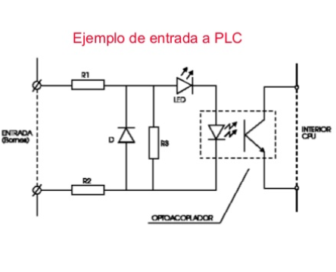
MÓDULO DE ENTRADA
Funciones módulos de Entrada:
• Recogida de información
Adaptación niveles de señal
Filtrado de ruido
Separación galvánica entre circuitos Lógicos y de Potencia
Visualización estado de entradas
Ejemplo de Entrada a PLC

Slide 17
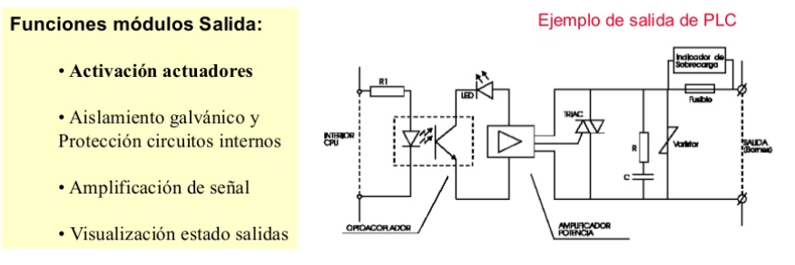
MÓDULO DE SALIDA
Funciones módulos de Salida:
• Activación actuadores
Aislamiento galvánico y protección de circuitos internos
Ampliación de señal
Visualización estado de salidas
Ejemplo de Salida de PLC

Slide 18
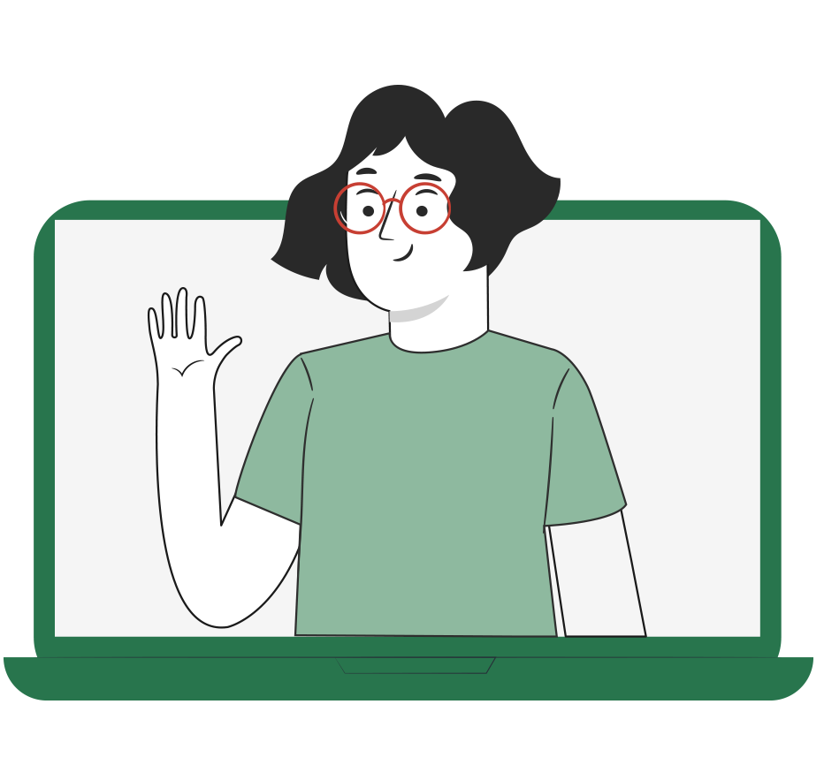
MATERIAL
COMPLEMENTARIO
Antes de realizar la actividad práctica te invitamos a que revises la cápsula animada:
“Uso de multitester o multímetro”

Slide 19

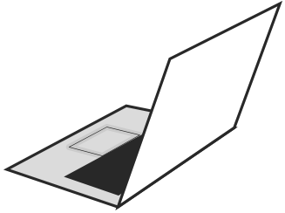
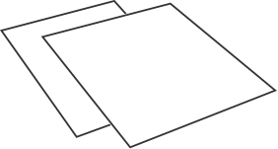
2
REVISEMOS
¿CUÁNTO APRENDIMOS?
SELECCIÓN DE CONTROLADORES Y REGULADORES INDUSTRIALES
¡Ahora realizaremos una actividad que resume todo lo que hemos visto! ¡Atentos, atentas!

Slide 20





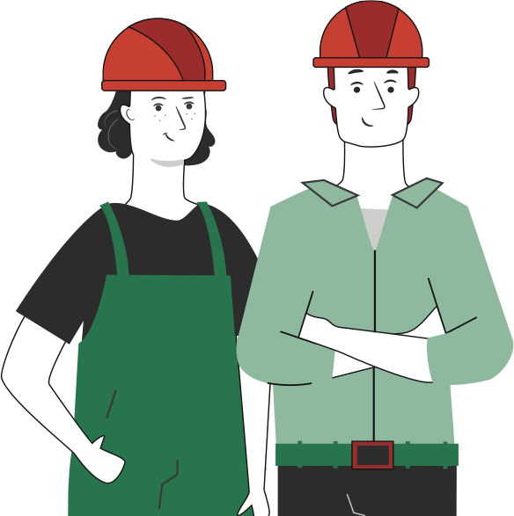



ANTES DE COMENZAR LA ACTIVIDAD:
¡ATENCIÓN!
Utilizar EPPs para el autocuidado.
Manipular cuidadosamente herramientas.
Ser cuidadoso y respetuoso con los integrantes del equipo de trabajo, asegurando la integridad física de todos.
Ser ordenado con el área de trabajo.
Toda actividad debe desarrollarse bajo supervisión de la persona a cargo del taller o laboratorio.

Slide 21


ANTES DE TERMINAR:
TICKET DE SALIDA
SELECCIÓN DE CONTROLADORES Y REGULADORES INDUSTRIALES
¡No olvides contestar y entregar el Ticket de Salida!
¡Hasta la próxima!

